Slide 1
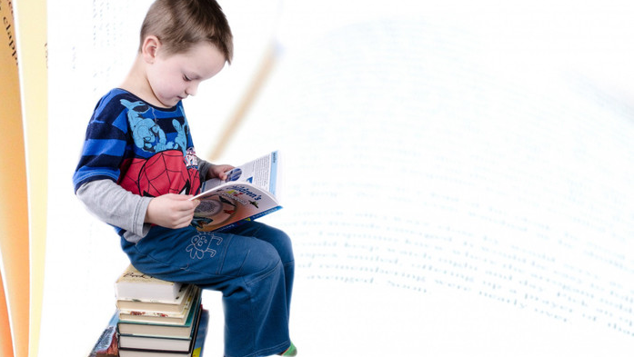
快乐读书吧——
《十万个为什么》
语文精品课件 四年级下册
授课老师：某某 | 授课时间：20XX.XX
某某小学

Slide 2
激趣导入
有厚也有薄，有字也有图，知识里面藏，越看越爱读。
书

Slide 3
激趣导入
太阳为什么会发光？树叶为什么是绿的？鱼儿为什么要在水里游？……我想同学们一定想知道这些问题的答案吧。今天，我们一起走进“快乐读书吧”，到科普作品中去寻找答案吧！

Slide 4
引导读书
《十万个为什么》这本书不仅内容有趣，语言也非常生动。

Slide 5
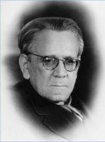
作者简介
米·伊林(1895—1953)，诞生于乌克兰。他从小酷爱读书，喜欢大自然，喜爱科学实验。苏联著名科普作家工程师儿童文学作家。致力于写作通俗科学作品,如《十万个为什么》《房间的故事》《山与人》《人与自然》《在你周围的事物》等。

Slide 6
引导读书
你们家里每天总有人生炉子，煮马铃薯。也许你自己就很会生炉子或者煮马铃薯。可是请你解释一下：为什么炉子里的柴会毕剥作响？为什么烟会走烟筒出去，而不向屋里冒？煤油燃烧的时候，从哪里来的烟？为什么烘烤的马铃薯有一层硬皮，煮的却没有？恐怕你不能解释明白吧。或者问

Slide 7
引导读书
你：水为什么能灭火？我的一位熟人回答说：“水能灭火，因为它又湿又冷。”可是煤油又湿又冷，你倒是试试用煤油来灭火吧！不，你还是不试为好，一试就得报火警了。你看，问题挺简单，可是要回答它却不那么容易。我再给你猜十二个关于最简单事物的谜，你愿意不愿意？

Slide 8
讨论交流
阅读科普作品的时候，你可能会遇到一些不理解的科学术语。这时候要运用在课上学过的方法，试着去理解。
读完后还可以想一想，这本书讲得有道理吗？关于这个问题，有什么新的研究成果吗？

Slide 9
讨论交流
阅读科普作品的方法
✓找出不懂的科技术语,通过上网查资料与同学交流请教老师或家长等多种方式弄明白,才能理解文章。
✓联系上下文,并结合生活经验来解决问题。
✓反复揣摩语言,增强感悟语言的能力。
✓读完之后思考总结,对于感兴趣的问题可以深入研究,关注最新的研究成果。

Slide 10
阅读推荐
中国的《十万个为什么》是中国第一本普及版的百科全书，分物理化学天文气象农业生理卫生5卷。它并不是一本书，而是以“套”出版的作品。本书采用屋内旅行记的方式，对日常生活中最为普通的事物，提出许多意想不到却饶有兴味的问题。

Slide 11
阅读推荐
李四光《看看我们的地球》
高士其《灰尘的旅行》
贾兰坡《人类起源的演化过程》

Slide 12
课堂小结
适合小学生阅读的科普类书籍还有：《昆虫记》《世界100文明奇迹》《世界100自然奇观》《世界未解之谜》《中国未解之谜》《海底两万里》《走进自然》《大科学家讲的小故事》《 科学的发现》《科学改变人类生活100个瞬间》《小灵通漫游未来》《“小伞兵”和“小刺猬”》……

Slide 13
版权声明
感谢您下载xippt平台上提供的PPT作品，为了您和xippt以及原创作者的利益，请勿复制、传播、销售，否则将承担法律责任！xippt将对作品进行维权，按照传播下载次数进行十倍的索取赔偿！
1. 在xippt出售的PPT模板是免版税类(RF:
Royalty-Free)正版受《中国人民共和国著作法》和《世界版权公约》的保护，作品的所有权、版权和著作权归xippt所有,您下载的是PPT模板素材的使用权。
2. 不得将xippt的PPT模板、PPT素材，本身用于再出售,或者出租、出借、转让、分销、发布或者作为礼物供他人使用，不得转授权、出卖、转让本协议或者本协议中的权利。

Slide 14
快乐读书吧——
感谢各位聆听
语文精品课件 四年级下册
授课老师：某某 | 授课时间：20XX.XX
某某小学

